Slide 1
Martisorul - 1 martie -
ArminC

Slide 2
Introducere
Martisor este o sarbatoare la inceputul primaverii, pe 1 martie in Romania, Moldova si toate teritoriile locuite de romani
Acesta este un mic obiect de podoaba legat de un snur impletit dintr-un fir alb si unul rosu, care apare in traditia romanilor si a unor populatii invecinate. Impreuna cu martisorul se ofera adesea si flori timpurii de primavara, cea mai reprezentativa fiind ghiocelul.

Slide 3

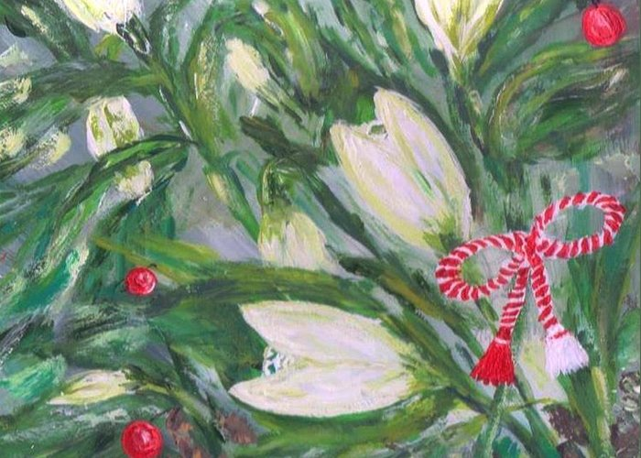
Martisorul

Slide 4
Din alb si rosu firisor
Ti-am impletit un martisor.
Din alba iarna si curata
Si primavara ce se-arata.

Slide 5
Istoric
In timpul geto-dacilor, anul nou incepea la 1 martie. Astfel, luna Martie era prima luna a anului. Calendarul popular la geto-daci avea doua anotimpuri: vara si iarna. Martisorul era un fel de talisman menit sa poarte noroc, oferit de anul nou impreuna cu urarile de bine, sanatate, dragoste si bucurie.

Slide 6
In vechime, pe data de 1 martie, martisorul se daruia inainte de rasaritul soarelui, copiilor si tinerilor – fete si baieti deopotriva. Snurul de martisor, alcatuit din
doua fire de lana rasucite, colorate in alb si rosu, sau in alb si negru, reprezinta unitatea contrariilor: vara-iarna, caldura-frig, fertilitate-sterilitate, lumina-intuneric.
Snurul era fie legat la mana, fie purtat in piept. El se purta de la 1 martie pana cand se aratau semnele de biruinta ale primaverii: se aude cucul cantand, infloresc ciresii, vin berzele sau randunelele. Atunci, martisorul fie se lega de un trandafir sau de un pom inflorit, ca sa aduca noroc, fie era aruncat in directia de unde veneau pasarile calatoare, rostindu-se: „Ia-mi negretele si da-mi albetele”.

Slide 7
Cu timpul, la acest snur s-a adaugat o moneda de argint. Moneda era asociata soarelui. Martisorul ajunge sa fie un simbol al focului si al luminii.
Cu banul de la snur se cumparau vin rosu, paine si cas proaspat pentru ca purtatorii simbolului de primavara sa aiba fata alba precum casul si rumena precum vinul rosul. Unele legende populare sustin ca martisorul ar fi fost tors de Baba Dochia in timp ce urca cu oile la munte.

Slide 8
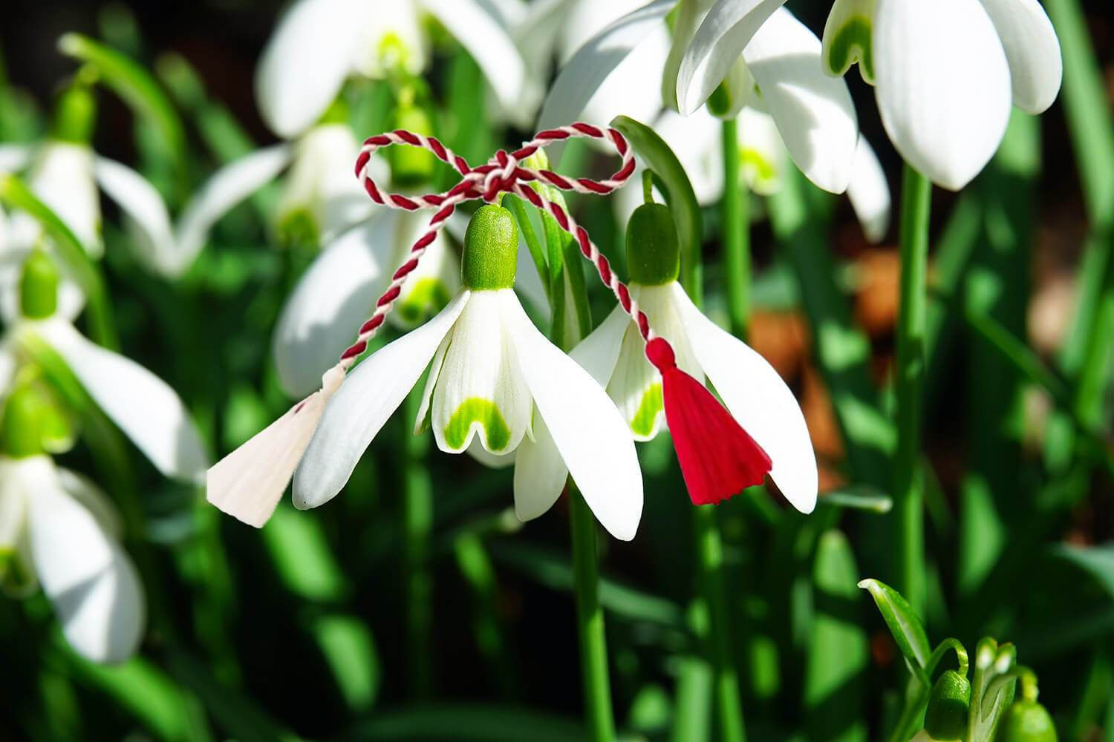

Slide 9
Voinicul care a eliberat Soarele
Un mit povesteste cum Soarele a coborat pe Pamant in chip de fata preafrumoasa. Dar un zmeu a furat-o si a inchis-o in palatul lui. Atunci pasarile au incetat sa cante, copiii au uitat de joaca si veselie, si lumea intreaga a cazut in mahnire. Vazand ce se intampla fara Soare, un tanar curajos a pornit spre palatul zmeului sa elibereze preafrumoasa fata. A cautat palatul un an incheiat, iar cand l-a gasit, a chemat zmeul la lupta dreapta. Tanarul a invins creatura si a eliberat fata. Aceasta s-a ridicat inapoi pe Cer si iarasi a luminat intregul pamant.

Slide 10
A venit primavara, oamenii si-au recapatat veselia, dar tanarul luptator zacea in palatul zmeului dupa luptele grele pe care le avuse.
Sangele cald i s-a scurs pe zapada, pana cand l-a lasat pe tanar fara suflare. In locurile in care zapada s-a topit, au rasarit ghiocei — vestitori ai primaverii. Se zice ca de atunci lumea cinsteste memoria tanarului curajos legand cu o ata doua flori: una alba, alta rosie. Culoarea rosie simbolizeaza dragostea pentru frumos si aminteste de curajul tanarului, iar cea alba simbolizeaza ghiocelul, prima floare a primaverii.

Slide 11
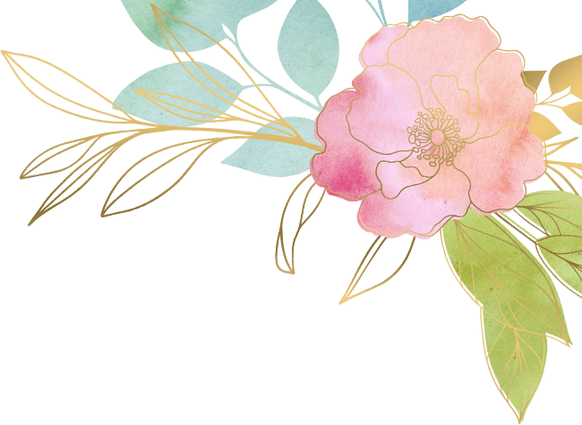
In prezent, martisorul este purtat intreaga luna martie, dupa care este prins de ramurile unui pom fructifer. Se crede ca aceasta va aduce belsug in casele oamenilor. Se zice ca daca cineva isi pune o dorinta in timp ce atarna martisorul de pom, aceasta se va implini numaidecat. La inceputul lui aprilie, intr-o mare parte a satelor Romaniei si Moldovei, pomii sunt impodobiti de martisoare.

